Slide 1
Отчет об учебной практике
Выполнил: студент группы P3217 Плюхин Дмитрий

Slide 2
Введение

Slide 3
Цели
Имеется сеть ресторанов. В кухне каждого заведения есть следующие отделы:
Русская кухня
Итальянская кухня
Японская кухня
Повар должен пройти соответствующую аттестацию, чтобы работать в каком-нибудь из этих отделов. Повар может быть аттестован как на один отдел, так и на несколько.

Slide 4

Цели
Число ресторанов в сети – порядка 20
Общее число поваров – порядка 100.
Все рестораны работают с 10:00 до 24:00.

Slide 5

Цели
Каждый повар имеет вот такие предпочтения и ограничения:
Хочет/может работать только в утренние смены (с 10:00 до 17:00) или вечерние смены (с 17:00 до 24:00).
Сколько часов хочет/может работать в день (от 4 до 10).
Некоторые повара работают в режиме 5/2 (5 рабочих дней подряд, затем 2 выходных), некоторые – в режиме 2/2.

Slide 6
Цели
Требуется разработать Web приложение для сети ресторанов, которое:
Имеет UI управления поварами: создание/редактирование/удаление повара. Атрибуты повара: ФИО, аттестации на отделы, и предпочтения-ограничения
Умеет автоматически составлять расписание смен на 1 месяц для каждого ресторана, так чтобы в каждый момент времени все три отдела кухни были бы обеспечены поварами. Т.е. должно быть 3 повара: один с квалификацией Русская кухня, другой – Италия и третий – Япония
Имеет UI отображения составленного расписания

Slide 7
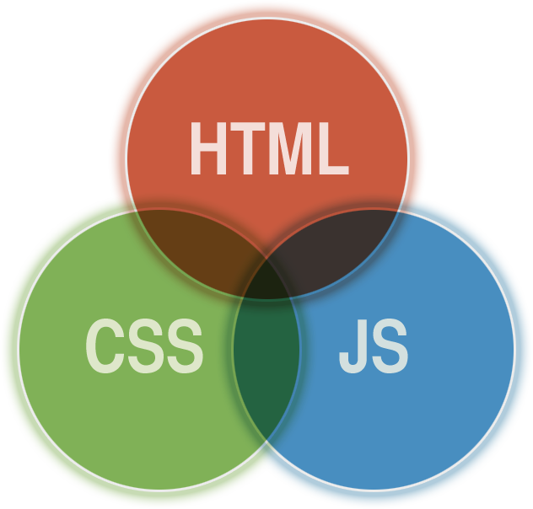


Технологическая платформа

Slide 8
Теоретические сведения

Slide 9

Node.js
серверная JavaScript-nлaтфopмa для разработки сетевых приложений
использует событийно-ориентированную архитектуру
использует неблокирующее асинхронное взаимодействие
основана на JаvаSсriрt движке V8
использует JavaScript для создания приложений

Slide 10

Node.js
Blocking request to a database (not in Node.js)
result = query('SELECT * FROM posts WHERE id = 1');
do_something_with(result);

Slide 11

Node.js
Non-blocking request to a database (in Node.js)
query_finished = function(result) {
do_something_with(result);
}
query('SELECT * FROM posts WHERE id = 1', query_finished);

Slide 12
Node.js
Closures
var clickCount = 0;
document.getElementById('myButton').onclick = function() {
clickCount += 1;
alert("clicked " + clickCount + " times.");
};

Slide 13

MySQL
свободная реляционная система управления базами данных
разработку и поддержку осуществляет корпорация Oracle
распространяется как под GNU General Public License, так и под собственной коммерческой лицензией.
решение для малых и средних приложений
большое количество типов таблиц

Slide 14
Реализация

Slide 15
script.js
Структура приложения
▼public
▼scripts
script.js
▼styles
modal_style.css
style.css
index.html
▼sql_scripts
adding_test_data.sql
creating_db_scheme.sql
package.json
server.js
сценарий, выполняющий проверку данных, введенных пользователем, отправку их на сервер, получение данных с сервера и управление их отображением

Slide 16
modal_style.css
Структура приложения
▼public
▼scripts
script.js
▼styles
modal_style.css
style.css
index.html
▼sql_scripts
adding_test_data.sql
creating_db_scheme.sql
package.json
server.js
стили модального окна, предназначенного для редактирования характеристик повара.

Slide 17
style.css
Структура приложения
▼public
▼scripts
script.js
▼styles
modal_style.css
style.css
index.html
▼sql_scripts
adding_test_data.sql
creating_db_scheme.sql
package.json
server.js
стили для html элементов

Slide 18
index.html
Структура приложения
▼public
▼scripts
script.js
▼styles
modal_style.css
style.css
index.html
▼sql_scripts
adding_test_data.sql
creating_db_scheme.sql
package.json
server.js
разметка страницы приложения

Slide 19
adding_test_data.sql
Структура приложения
▼public
▼scripts
script.js
▼styles
modal_style.css
style.css
index.html
▼sql_scripts
adding_test_data.sql
creating_db_scheme.sql
package.json
server.js
набор sql запросов, выполняющих заполнение базы данных тестовыми данными

Slide 20
creating_db_scheme.sql
Структура приложения
▼public
▼scripts
script.js
▼styles
modal_style.css
style.css
index.html
▼sql_scripts
adding_test_data.sql
creating_db_scheme.sql
package.json
server.js
sql запрос для создания схемы базы данных, используемой приложением

Slide 21
package.json
Структура приложения
▼public
▼scripts
script.js
▼styles
modal_style.css
style.css
index.html
▼sql_scripts
adding_test_data.sql
creating_db_scheme.sql
package.json
server.js
файл конфигурации Node.js, в котором объявлены дополнительные модули, используемые приложением

Slide 22
server.js
Структура приложения
▼public
▼scripts
script.js
▼styles
modal_style.css
style.css
index.html
▼sql_scripts
adding_test_data.sql
creating_db_scheme.sql
package.json
server.js
серверный сценарий Node.js

Slide 23
Использование HTML/CSS/JavaScript
$.ajax({
type : "post",
url : "/addnew_handler",
data : JSON.stringify(getRequestObject("addnew",form)),
dataType : "json",
contentType : "application/json",
success : function(data){
loadCooksInfo();
showActionResult(form.elements, data, "Accepted", "New cook added", "New cook wasn't added");
},
});

Slide 24
Использование Node.js
Дополнительные модули:
Express для быстрой настройки и запуска сервера
Body-parser для обмена данными между клиентской и серверной частью
Mysql для организации работы с базой данных

Slide 25
Использование MySQL
create table cooks(
cookid int not null auto_increment primary key,
name nvarchar(50) not null,
surname nvarchar(50) not null,
patronymic nvarchar(60) null,
russian boolean not null,
italian boolean not null,
japanese boolean not null,
morningshifts boolean not null,
eveningshifts boolean not null,
necessityshiftstime boolean not null,
dayduration int(2) not null,
necessitydayduration boolean not null,
workingmode_5_2 boolean not null,
workingmode_2_2 boolean not null
);

Slide 26
Результат

Slide 27
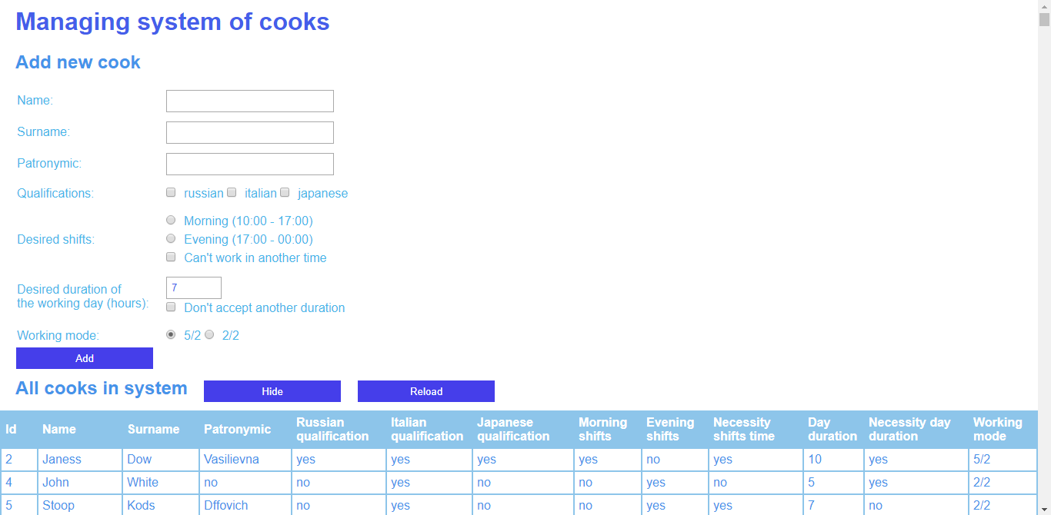

Slide 28
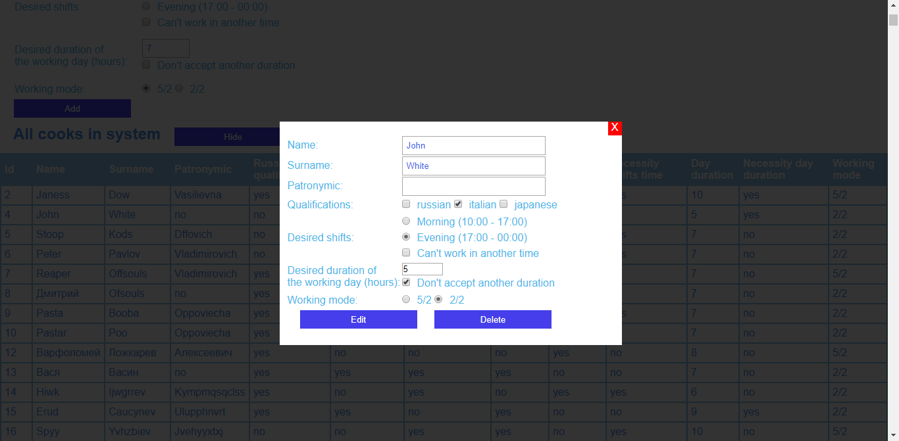

Slide 29
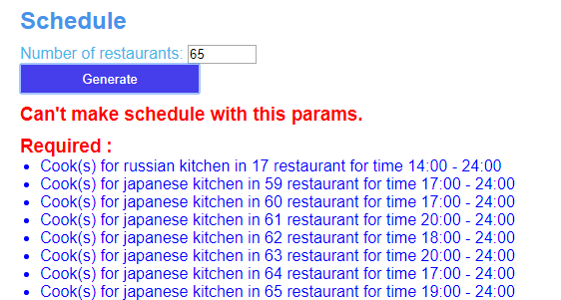
Ошибка при генерации расписания

Slide 30
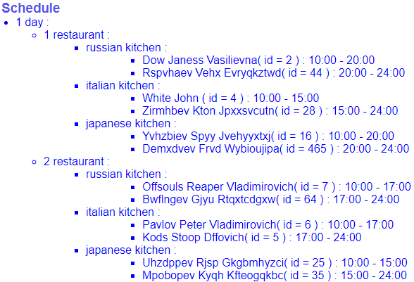
Сгенерированное расписание

Slide 31
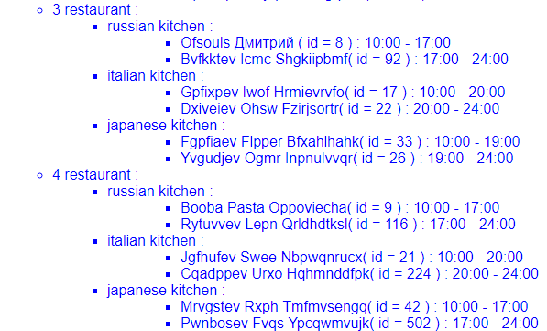
Сгенерированное расписание

Slide 32
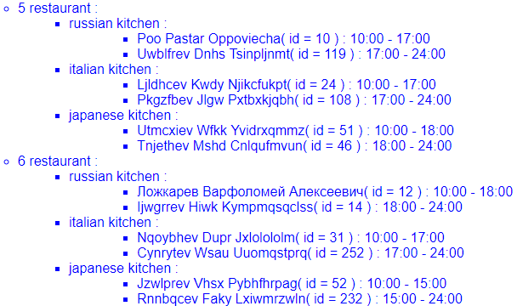
Сгенерированное расписание
…

Slide 33
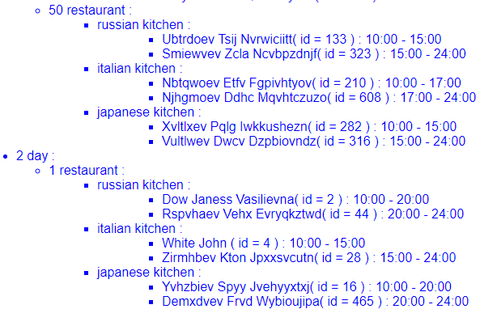
Сгенерированное расписание
…
…

Slide 34
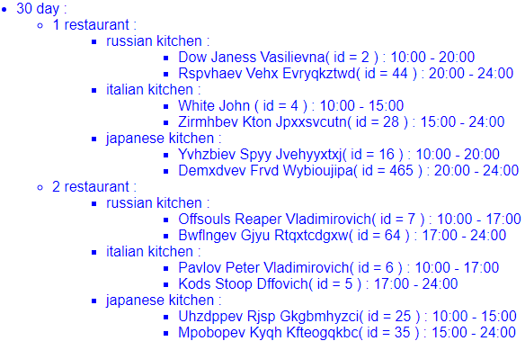
Сгенерированное расписание
…
…

Slide 35
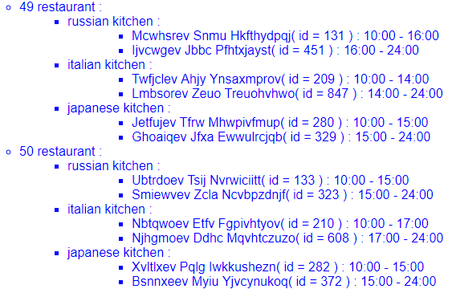
Сгенерированное расписание
…

Slide 36
Выводы

Slide 37
Выводы
Было разработано веб-приложение, состоящее из трех компонентов – клиентской составляющей (HTML, CSS, JavaScript), серверной составляющей (Node.js) и базы данных (MySQL)
Был разработан алгоритм для составления расписания выполнения работ с учетом набора ограничений

Slide 38
Спасибо за внимание

